Slide 1

Итоговый проект по программе «Data-аналитик: старт карьеры»
Поток № 105 — октябрь 2022 г.
Разносилин Алексей Дмитриевич
data-diving
академия аналитики данных
при Томском государственном
университете

Slide 2
Название проекта: Оценка рынка образовательных онлайн-продуктов для IT-специалистов.
Бизнес-цель заказчика: найти свою нишу, в которой заказчику не пришлось бы конкурировать с «образовательными гигантами.
Объект исследования: Рынок труда.
Предмет исследования:
Навыки требующиеся работодателю.
Топ вакансий с предлагаемой ЗП.
Предложения потенциальных конкурентов. Курсы предлагаемые в сети(их содержание - какие навыки и знания формируют, их продолжительность и стоимость)
Цель исследования: Выяснить самые востребованные знания и навыки. Оценить количество, продолжительность и стоимость курсов предлагающие эти знания и навыки.

Slide 3
Требования к результату анализа:
наглядное описание ситуации на рынке труда и ситуации в дополнительном профессиональном образовании (онлайн-курсы);
результат бенчмаркинга продуктов конкурентов;
представление выводов и рекомендаций: какие образовательные продукты нужны рынку, какая цена (или диапазон цен) можно поставить, чтобы не продешевить, но и люди могли покупать.
Риски и условия реализации проекта :
Политическая ситуация в стране и мире после 24.02.2022. Все выводы могут потерять актуальность при изменении ситуации

Slide 4
Источники данных, типы данных:
Популярные базы вакансий России — hh.ru, SuperJob, Работа в России и т.п
Сайты сравнения курсов онлайн обучения: Tutortop.ru, topkursov.ru,
journal.tinkoff.ru/sravnyator и т.д.
Структурированные, полуструктурированные.
Данные предоставленные заказчиком с hh.ru содержат около 70 000 строк в 34 колонках.
Тип данных в 25 - объект(текстовые), 5 – логические и 3 – целочисленные.
Способ(ы) получения данных: Данные заказчика, парсинг.

Slide 5
Этапы исследования
Планирование дизайна исследования: План исследования выполнен по методологии CRISP-DM.
*Сбор данных: Данные заказчика, парсинг.
Обработка данных: Подготовка данных (выборка данных(загрузка в программу для работы с данными), очистка данных(от выбросов, не нужных столбцов), замена или удаление пропусков, изменение типов при не соответствии, разбиение признаков на колонки или слияние в новую).
Статистическое исследование данных: Описательные статистики(построение графиков и нахождение средних величин), статистические критерии сравнения групп(сравнение по профессиям), Python, Pandas, Matplotlib, Seaborn, Colab.
Интерпретация данных: Презентация
Оформление результатов анализа: Презентация

Slide 6
Гипотеза исследования:
1. НО заработная плата не зависит от опыта работы уровень значимости полагаем равным 0,05
2. НО - навыки не важны для вакансии.(то есть нет связи между названием вакансии и навыками которые указываются в описании) уровень значимости полагаем равным 0,05
Метод(ы) проверки гипотезы: Описательные статистики(построение графиков и нахождение средних величин), статистические критерии сравнения групп

Slide 7
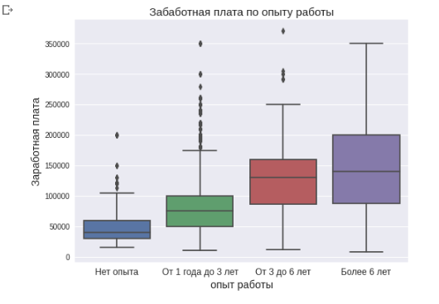
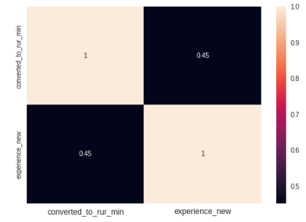
Результаты проверки гипотезы 1
Визуально из boxplot видна зависимость ЗП от стажа, особенно при отсутствии опыта и с минимальным. По heatmap корреляция составляет 0,45 - достаточно сильная связь. При проверке НО еще и по критерию Kruskal — Wallis, pvalue практически равно нулю, следовательно НО отвергается и зависимость значима.

Slide 8
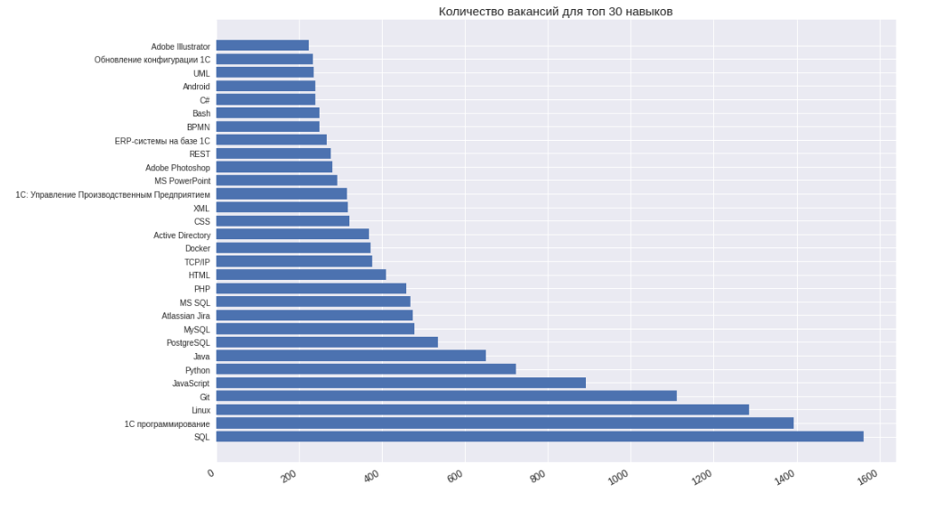
Результаты проверки гипотезы 2
Таблицу сопряженности вакансий и навыков получал, но здесь не приводится, а вычисленное p-value, на её основе ХИ2 равно 0. Следовательно НО отвергается и к вакансии требуются определенные знания.

Slide 9
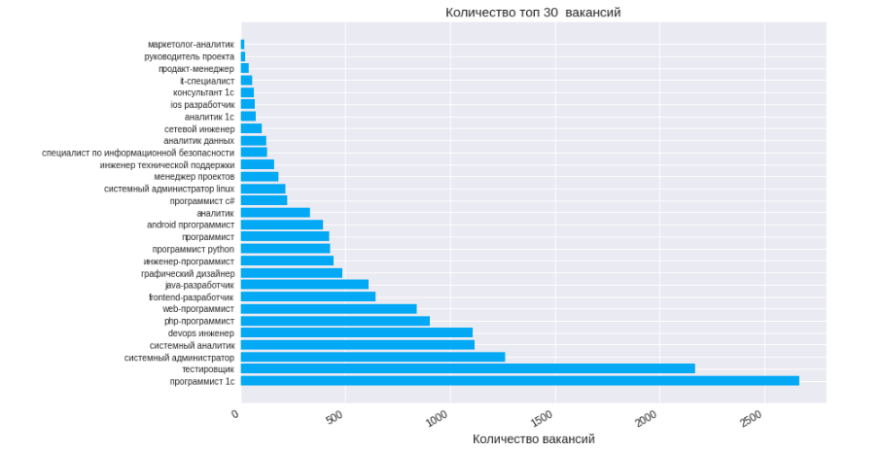
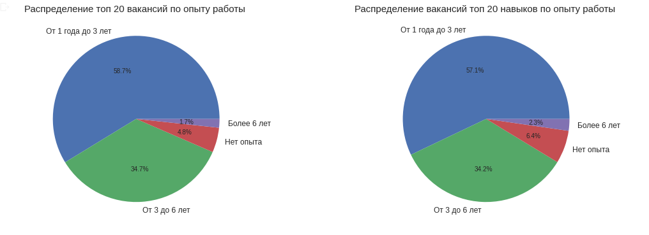
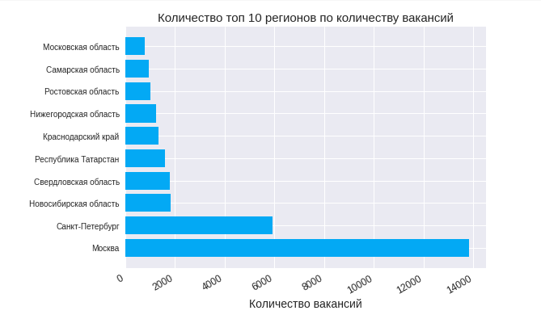
Описание результатов(по количеству)

Slide 10
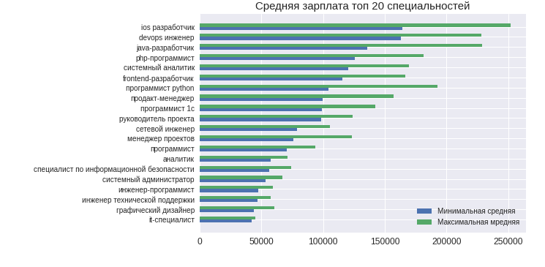
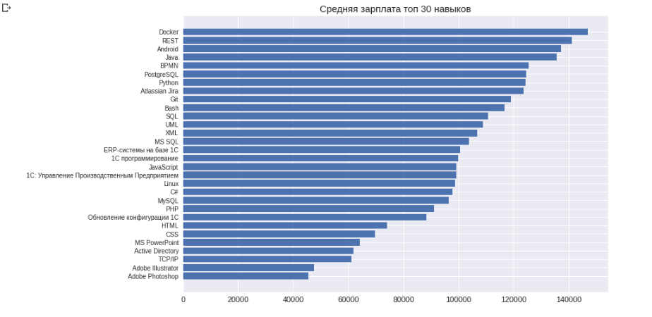
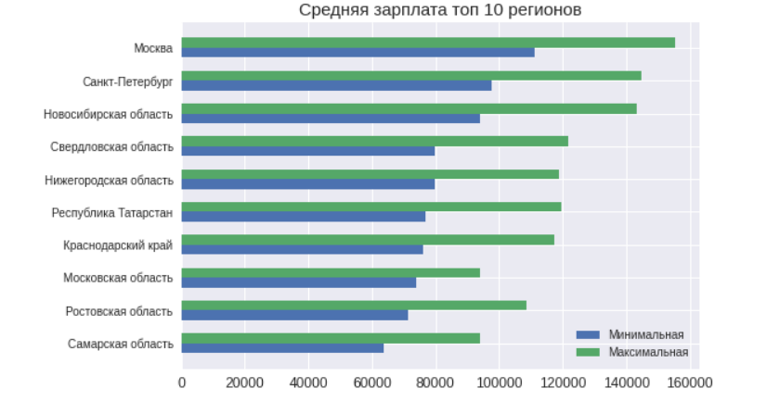
Описание результатов(по заработной плате)

Slide 11
Полученные результаты:
Самые востребованные вакансии: программист 1с, тестировщик, системный администратор, системный аналитик, devops инженер, программисты, графический дизайнер.
Самые востребованные навыки SQL(и его диалекты), 1С программирование, Linux, Git, JavaScript, Python, Java и другие языки программирования и графические редакторы.
Самые востребованные вакансии и навыки не являются самыми высокооплачиваемыми.
Количество вакансий с Москве более чем в 2 раза больше чем в С.Петербурге и в разы больше чем в остальных регионах.
Средние ЗП по Москве так же выше, но не так кардинально отличаются от регионов.

Slide 12
Рекомендации для Заказчика:
Наиболее востребованы претенденты с опытом работы 1-3 года и от 3-6 лет, достаточно мало "без опыта"( возможно стоит обратить внимание на практические курсы повышения квалификации)
Количество вакансий в Москве и С.Петербурге намного больше чем в других регионах, при реализации рекламной кампании стоит уделить им особое внимание.

Slide 13
* Перспективные направления для дальнейшего анализа : Посмотреть на вакансии и навыки отдельно по опыту работы - что требуется "сейчас" без опыта и что требуется "опытным" - тоже повышение квалификации. После уточнения у заказчика, что то детализировать, если это необходимо - например программистов по языкам отдельно или СУБД SQL по разновидностям.

Slide 14
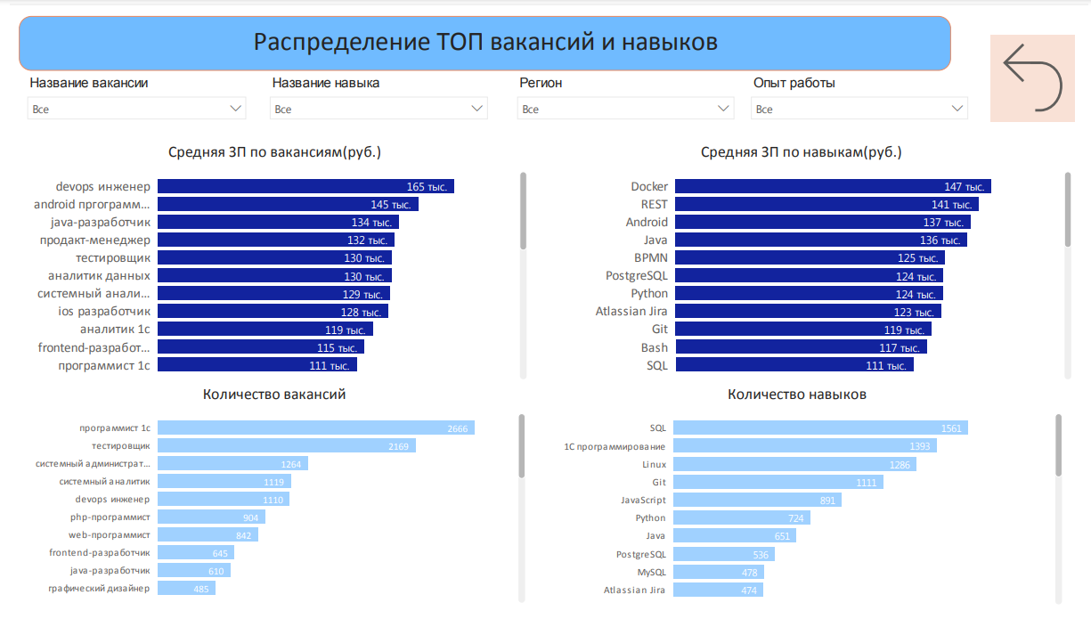
Дашборд
В верхней части дашборда, находятся 4-е раскрывающиеся списка (Название вакансии, Название навыка, Регион, Опыт работы) в которых можно выбрать один, несколько или все пункты
4-е линейчатые диаграммы. 2-е по минимально средней заработной плате по вакансиям и навыкам и 2-е количеству вакансий и навыков.
Левый столбец диаграмм по вакансиям, правый по навыкам. Так же диаграммы разделены по цвету: темно-синий по заработной плате, светло-синий по количеству. Левый столбец диаграмм по вакансиям, правый по навыкам. Так же диаграммы разделены по цвету: темно-синий по заработной плате, светло-синий по количеству.
кнопка «сброса», которая возвращает все списки в положение где выбраны все элементы всех списков
Кнопка «сброса» и множественный выбор выполняется при нажатой клавише «Ctrl».

Slide 15
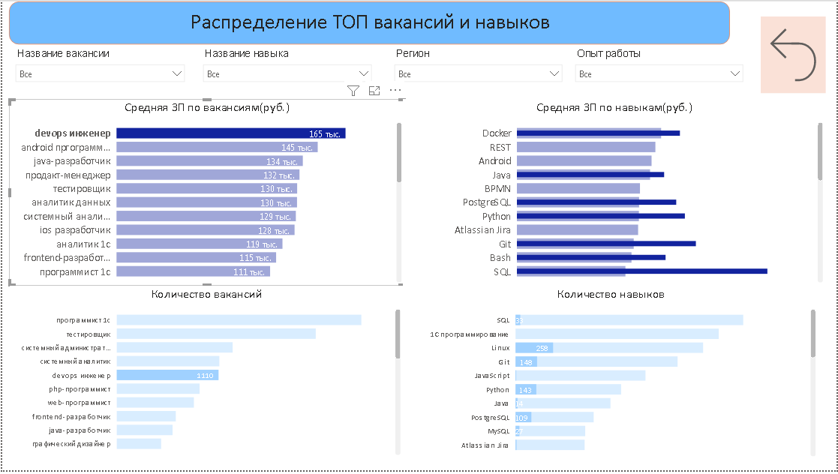
Так же имеется возможность выделять связанные элементы по «клику» на любой элемент(полоску) любой диаграммы. Связанные элементы выделяются контрастным изображением.

Slide 16
* Дополнительно
Если бы была возможность общаться с заказчиком, то попытался конкретнее выяснить бизнес цель(сколько и каких курсов) планируется. Ниша в которой планируется работа насколько "занята". Конкурентное преимущество компании(на мой взгляд) в большой практической деятельности и начинать деятельность именно в том где они считают себя профессионалами и можно попытаться найти персонал и информацию по программам внутри компании, а не изучать востребованные специальности в которых нет такого богатого опыта.
Данные предоставленные заказчиком, с сайта HH.ru требуют очень больших временных затрат для приведения их в удовлетворительный вид. Это связано и с особенностью сферы IT. Нет сложившихся названий специальностей и их смешанность по навыкам. Так же наличие вакансий не имеющих отношения к IT. Данные в ячейках требуют преобразования их типа.

Slide 17
Спасибо за внимание!
Разносилин Алексей Дмитриевич
*Контакты

